Slide 1
AIK F13
HANDBOLL
FÖRÄLDRAMÖTE
Säsong 2025/26 · 3 Juni
Heja laget! 🤾

Slide 2
AGENDA
01
Välkommen
05
Ekonomi, försäljningar & spelarkonto
02
Laget & ledarteamet
06
Spelstrategi
03
Feedback enkät, lärdomar & principer
Övrigt praktiskt
07
04
Säsongsplanering 2026/27
Viktiga datum framöver
08
09
Frågor & övrigt

Slide 3
01
VÄLKOMMEN
Välkomna till föräldramötet 2025/26

Slide 4
02
LAGET & LEDARTEAMET
Säsongen 2025/26 – vi presenterar oss

Slide 5
LAGET

Slide 6
LEDARTEAMET
Huvudtränare
Assisterande tränare
Lagledare
Martin Taranger
Micke Behm,
Mike Matusiak,
Danne Lindblad
Fam Taranger
Sandra Krantz
Caféansvarig
Försäljning / Lagkassa
Stöd & mentor
Elle Johansson
Caroline Ridderheim Jonviken
Björn Tjälldin
Hjälp kring fys
Elin Goude

Slide 7
03
FEEDBACK, LÄRDOMAR & PRINCIPER
Resultat från enkäten och våra principer

Slide 8
ENKÄTRESULTAT
26 svar · 4 frågor om matchfrekvens, utmaning och cuper
85%
88%
62%
65%
vill spela
match varje helg
vill utmanas
mycket eller all in
föredrar
toppcuper (int'l nivå)
vill åka på
minst 10 cuper
CUPPREFERENSER (flerval möjligt)
ANTAL CUPER
Extra svår (int'l toppmotstånd)
16 (61.5%)
Minst 10 (allt!)
17 (65.4%)
Svår (nivå 1-lag, topp 10 SE)
15 (57.7%)
Ca 7–9
8 (30.8%)
Medel (nivå 2-lag)
9 (34.6%)
Ca 4–6
6 (23.1%)
Lätt
0 (0%)
Färre (1–3)
0 (0%)

Slide 9
SLUTSATSER
Fyra tydliga budskap från laget
01
HÖG AMBITION
02
KVALITETSCUPER
88% vill utmanas mycket eller all in. Laget är redo för tufft motstånd — äldre spelare och starka motståndarlag.
61–58% väljer toppcuper med int'l/nationell nivå. Nollpoäng för lätta cuper. Önskemål: Partille, Irsta, Lundaspelen, Norden Cup.
03
INDIVIDUELL FEEDBACK
04
NÄSTA STEG
Genomgående önskemål om konkret återkoppling och 1:1-samtal med tränarna inför säsong. Speltid är kritiskt för utveckling.
Föreslå säsongens cupplan. Starta individuella spelardialogsamtal. Hjälp laget att organisera extrafys/löp-träning tillsammans.

Slide 10
LÄRDOMAR & PRINCIPER 2025/26
LÄRDOMAR — ÅR 1
PRINCIPER & FRAMÅT
Första året som planerades utifrån resultaträkning.
Serieanmälan gjordes medan spelare provtränade – svårt att veta vilka som skulle stanna och vår nivå.
Nivå 2 blev betydligt lägre än väntat i kvalitet och svårighetsgrad.
Stor trupp, tuffa förutsättningar: cup med 1 avbytare; 2 lag anmälda men bara 1 målvakt.
Cuper har olika inriktningsmål – planering och genomförande utvärderas löpande.
Coachingsfilosofi anpassas efter cupens karaktär
Vi frågar oss alltid: Får vi ut det vi vill? Bedömde vi cupen rätt?
Vi delar tankar och inspel löpande – varje månad i månadsbrevet till föräldrarna.
ETT LÄRORIKT ÅR (sedan aug 2025)
166
aktiviteter
114
genomförda träningar
78%
medelnärvaro
16
spelare över 81% närvaro

Slide 11
04
SÄSONGSPLANERING 2026/27
Upplägg och planer inför kommande säsong

Slide 12
ÖVERGRIPANDE FILOSOFI
Alla spelare ska få möjlighet att spela så mycket matcher och cuper som möjligt utefter vilja
Alla spelare ska utmanas på sin nivå och kan ta olika roller beroende på motstånd
Ingen spelare ska ha jobbat hårt för att tjäna pengar till lagkassan och sen inte kunna vara med när pengarna spenderas

Slide 13
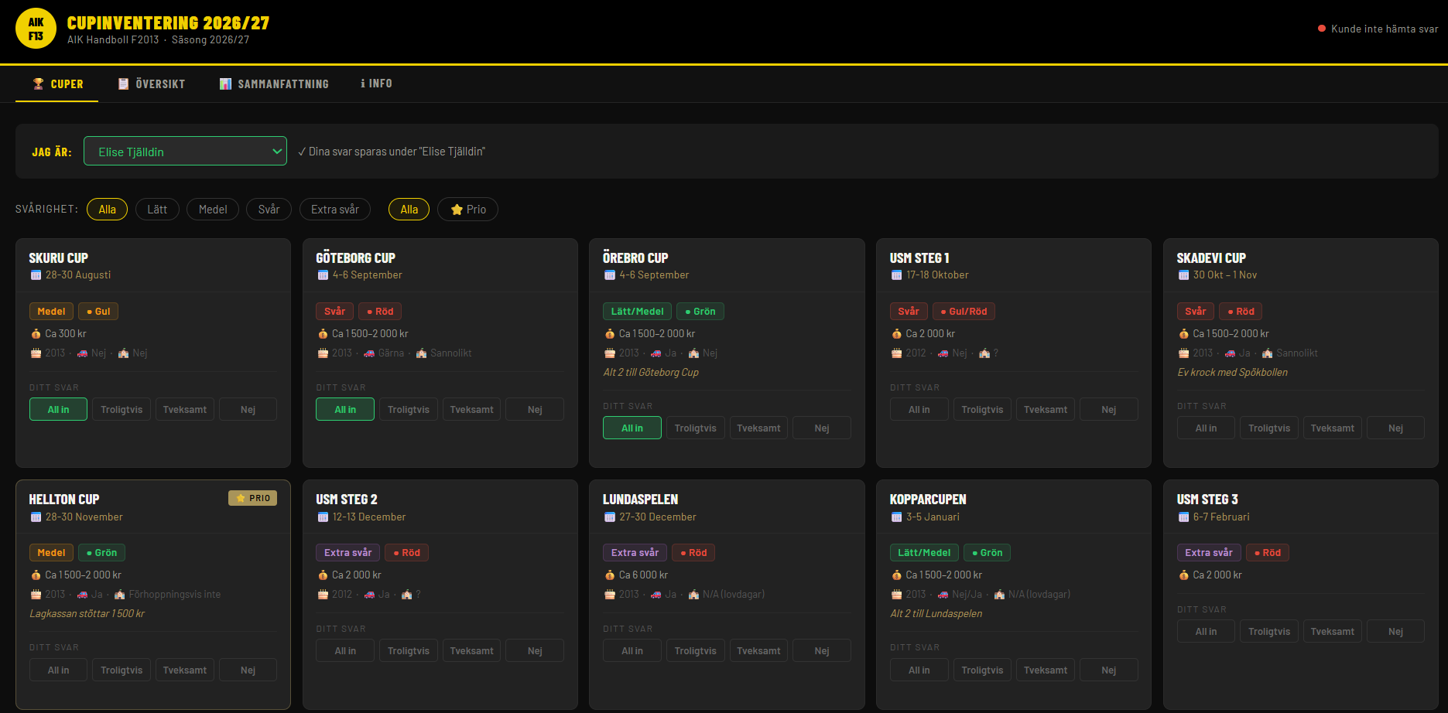
CUPINVENTERING INFÖR SÄSONGSPLANERING
PRINCIPER
INVENTERING AV CUP INTRESSE
Alla får ta del av ett smörgåsbord av cuper
Man indikerar intresse utifrån vilja och vilken nivå man bedömer att man passar in på
Ingen är garanterad att få vara med på det man anmäler intresse för — anmälan följs upp med laguttagning
Vilja och nivå styr vilka cuper man anmäler till och vem som blir uttagen
Cupinventeringen ligger till grund för säsongsplaneringen kring vilka cuper vi anmäler oss till

Slide 14
05
EKONOMI, FÖRSÄLJNINGAR & SPELARKONTO
Avgifter, lagkassa och försäljningar

Slide 15
FÖRSÄLJNINGAR
Under säsongen genomför vi både laggemensamma och individuella försäljningar.
👥
LAGGEMENSAMMA
👤
INDIVIDUELLA
Hela laget deltar och säljer tillsammans under säsongen.
Varje spelare säljer individuellt och samlar på sitt eget spelarkonto.
PENGARNA GÅR TILL
LAGKASSAN
Används till prioaktiviteter för laget
PENGARNA GÅR TILL
SPELARKONTOT
Används till cuper och egna aktiviteter

Slide 16
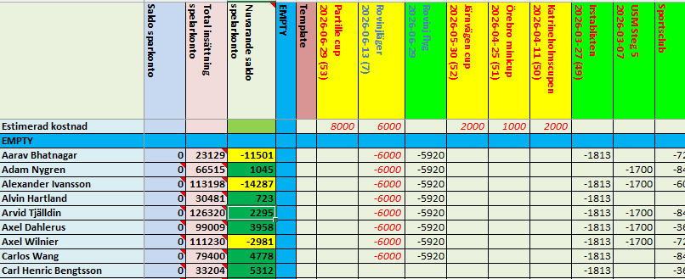
SPELARKONTO
Spelarkonto - principer
Gemensamma försäljningar finansierar bas-cuper och aktiviteter
Individuella försäljningar fyller på varje individs spelarkonto utifrån hur mycket man sålt
Möjlighet att fylla på spelarkontot separat finns
Icke bas-aktiviteter finansieras från respektive spelarkonto för de som deltar

Slide 17
06
SPELSTRATEGI
Vår övergripande spelidé i anfall, försvar och omställning

Slide 18
ÖVERGRIPANDE SPELSTRATEGI
Målbild: snabb, modig och kollektiv handboll där varje spelare bidrar aktivt i alla faser
1. Spelidé – grundprinciper
2. Anfallsspel
Högt tempo & 100% satsning i alla faser
Struktur först – kreativitet i avslut
Första tanken framåt – hota mål, fastna aldrig
Bredd + djup – sträck ut försvaret
Bolltempo före löptempo, alltid hota
Rörelse utan boll: växlar, inspel, spärrar
5–7 spelstarter + kombinationer vid uppställt
3. Försvarsspel
4. Uppspel / kontring
Behärska tre system: 3–2–1, 3–3, 6–0/5–1
Aggressivt – attackera bollhållaren, backa inte
Jobba som ETT försvar, ständig kommunikation
Stäng mitten, styr spelet utåt
Mål: göra mål innan motståndaren är organiserad
Fas 1: direkt kontring – snabb första pass
Fas 2: andravåg fyller på i full fart
Fas 3: inget läge → lugnt in i uppställt spel
5. Taktiskt spel
6. Coaching
Överläge (6v5): tålamod, spela till bästa läget
Underläge / matchledning: kontroll, driv tid
Riskzoner: grön=tempo, gul=struktur, röd=kontroll
Sträva efter jämna matcher – flytande lag
2–3 lagfokus + 1–2 individuella fokus per match
Role model: nivå 1-spelare driver i nivå 3-matcher

Slide 19
07
ÖVRIGT PRAKTISKT
Volontärroller, resor & samåkning, kommunikation

Slide 20
KALLELSER
UTMANINGAR – NULÄGE
KONSEKVENSER
Många svarar sent eller inte alls på kallelser.
Många sena avhopp, ofta tätt inpå träning.
Svårt att veta hur många som faktiskt kommer.
Ledarna lägger tid på att jaga svar i stället för att planera.
Svårt att planera pass – fel antal för övningar och matchformer.
Lägre träningskvalitet och sämre flyt på passen.
Osäkerhet inför matcher och cup – svårt att bemanna.
Orättvist mot spelare och föräldrar som alltid svarar i tid.
SÅ HJÄLPS VI ÅT FRAMÅT
Svara på kallelsen i tid – gärna senast 48 timmar innan.
Avhopp endast vid sjukdom eller giltigt skäl – och meddela ledare direkt.
Hjälps åt som föräldrar att hålla koll på kallelser och svarstider.
Mål: hög och jämn svarsfrekvens ger bättre och roligare träningar för alla.

Slide 21
VOLONTÄRROLLER
Tränare är exkluderade från volontärroller
Matchvärd / sekretariat
Kafé & försäljning
Hjälper till vid hemmamatcher – kort utbildning ges.
Bemanna kaféborden vid hemmamatcher.
Transportkoordinator
Filmning / sociala medier
Organisera samåkning till bortamatcher och cuper.
Dokumentera matcher och träningar för klubbens kanaler.
Cupansvarig förälder
AIK Försäljningar
Koordinera logistik kring respektive cup.
Hantera lagets olika försäljningsaktiviteter.
Strawberry läktarvärd
Eken Cup
För AIK fotbollsmatcher.
Funktionär, städning, parkeringsvakt etc.
Värdlag senior
Värduppdrag vid seniorlagets matcher.

Slide 22
FILMNING AV MATCHER
Vi föräldrar filmar alla matcher tillsammans via SolidSport.
Filmning & placering
Kommentering
Filma hela matchen inkl. paus. Stativ och landskapsläge, mitt på långsidan (gärna läktaren). Hela planhalvan och målen ska synas.
Kommentera gärna vad som händer på plan, t.ex. utvisningar – sådant är svårt att se på filmen.
Så filmar du
Så tittar du
Skapa konto på solidsport.com och filma i appen SolidSport Broadcast. Matcherna ligger förinlagda – välj rätt match och starta i god tid. Testa uppkopplingen innan match (hallens wifi).
Titta i appen SolidSport. Logga in och följ kanalen AIK Handboll F2013 – där hittar du både kommande och gamla matcher.
Föräldraansvar
Abonnemang & support
Vi föräldrar ansvarar gemensamt för att någon filmar varje match. Hjälps åt att fördela uppgiften.
Lagsupporter-abonnemang krävs för att titta: 49 kr/mån inkl. moms (laget får ca 20 kr). Support: solidsport.freshdesk.com.

Slide 23
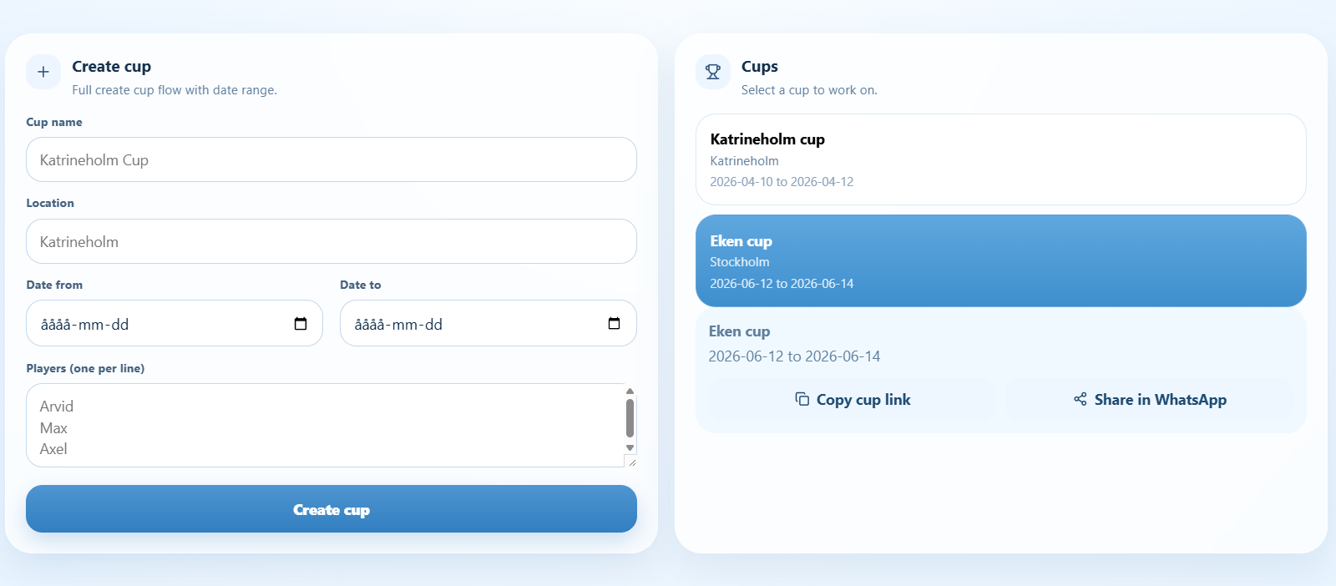
RESOR & SAMÅKNING
PROCESS
SAMÅKNINGS-APP
Skapa cup
Lägg till deltagande spelare
Registrera förare och platser i bilen (dit, hem och på plats)
Lägg till spelare i resp bil

Slide 24
07
VIKTIGA DATUM FRAMÖVER
Säsongens nyckeldatum att notera

Slide 25
VIKTIGA DATUM
13–15 juni
Eken Cup
22–24 augusti
Uppstartsläger
28–30 augusti
Skurucupen
4–6 september
Göteborg Cup / Örebro Cup

Slide 26
08
FRÅGOR & ÖVRIGT
Öppet golv – ställ era frågor

Slide 27
FRÅGOR & ÖVRIGT
Övriga frågor som inte behandlats?
Har ni frågor efter mötet?
Kontakta Martin direkt
Presentationen kommer att skickas ut närmsta dagarna

Slide 28
HEJA LAGET! 🤾
Vi ses på plan – tack för en bra kväll!
Nästa träning: [DAG] [DATUM] kl. [TID] · [HALL] | Frågor: [MAIL]

